Slide 1
12_ 액터 생성과 소멸

Slide 2
12_ 액터 생성과 소멸
1. 개요
2. 액터 생성과 소멸
3. 폰의 리스폰

Slide 3
1. 개요
학습 목표
액터를 동적으로 생성하고 소멸시킬 수 있다.
폰을 동적으로 리스폰할 수 있다.

Slide 4
스폰과 리스폰
동적으로 생성되는 객체
한 번 맵에 배치되면 계속 움직이지 않는 정적 객체
동적으로 나타났다가 사라지는 객체
습득한 아이템은 사라짐
대포에서는 계속 포탄 객체가 발사됨
적은 무한으로 다시 생성됨 (생성 = 스폰(spawn) )
플레이어 캐릭터는 죽으면 다시 스폰됨 (respawn)
이번 장에서는 : 액터를 동적으로 생성하고 소멸시키는 방법을 학습함
스폰과 리스폰
스폰(spawn) : 캐릭터나 아이템 등의 객체를 동적으로 생성하는 행위
리스폰(respawn) : 죽거나 수명이 소멸된 캐릭터나 객체를 다시 생성하는 행위
차이 : 리스폰은 스폰에 추가적으로 이전의 객체가 다시 부활한 것으로 간주되도록 처리해주어야 함

Slide 5
2. 액터 생성과 소멸
액터를 동적으로 생성하는 방법을 학습하자.
액터를 즉시 제거하는 방법을 학습하자.
액터에 수명을 지정해서 소멸되도록 하는 방법을 학습하자.

Slide 6
액터 스폰하기
스폰할 위치
상수로 위치를 수치로 직접 명시하는 것은 불편하고 융통적이지 않음
→ 위치 정보를 가지는 액터를 레벨에 배치하고 이를 사용하자
(+) 위치를 마우스로 움직여 조정할 수 있음, 수시로 바꿀 수 있음
대표적인 액터 : “타겟 포인트” 엑터, “플레이어스타트” 액터, …
이러한 액터를 레벨에 배치해두고, 나중에 이 액터의 위치에 스폰되도록 하자.
스폰 지점뿐만 아니라 이동 중계 지점의 위치 정보를 제공하는 기능 등의 다양한 활용이 가능

Slide 7
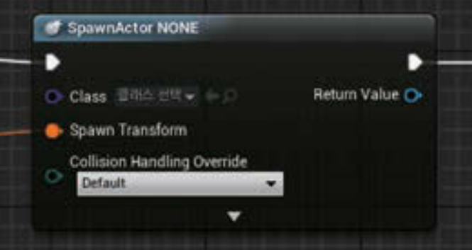
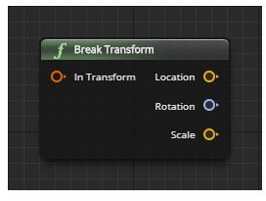
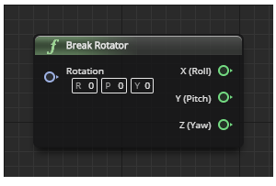
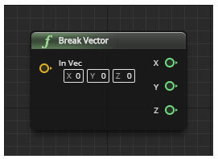
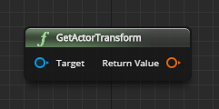
액터 스폰하기 구현
액터 스폰
SpawnActor fromClass
트랜스폼
트랜스폼 매트릭스임 (transform matrix)
Location + Rotation + Scale
액터의 트랜스폼을 추출하기
GetActorTransform
생성할 액터 타입
생성된 액터 객체
생성할 트랜스폼

Slide 8
디스트로이
필요 없는 액터들은
자원(CPU,메모리) 낭비되지 않도록 제거하자
액터의 제거 방법
Destroy Actor
총알이 벽에 맞으면, 총알 액터를 제거! → Destroy Actor 사용
벽에 맞지 않고 계속 날아가면?
→ 일정 시간 후에 강제 제거해주자
Lifespan(수명) 프로퍼티 사용 : 액터에 있는 Lifespan 프로퍼티에 시간을 설정
설정된 시간이 지나면 자동으로 파괴됨 [ 디폴트는 0임 (수명 없음) ]
표창, 총알, 등 공간을 날아다니는 액터에는 꼭 설정하자 [ 설정 후에는 더 이상 신경쓸 필요가 없어짐 ]
깨진 물체, 시체, 래그돌 등에서 설정하자
게임에서 더 이상 기능을 상실하게 되면, 특정 시간 후에는 사라지게 하는 것이 좋음)
Kill Z 프로퍼티 사용
‘월드 세팅’ 패널에서 맵마다 설정하는 프로퍼티임
설정한 Z 위치보다 아래로 내려간 액터는 파괴함 → 무한 낙하를 방지함
디폴트는 -10km임

Slide 9
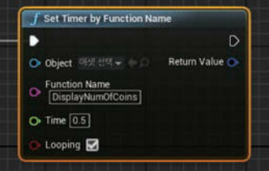
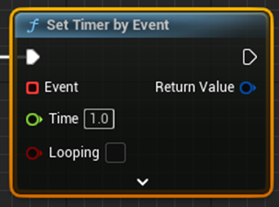
타이머 활용
타이머 활용
지정한 시간 이후에 명시한 함수를 호출하도록 함
두가지 타이머 함수
Utilities>Timer> Set Timer by Function Name
Utilities>Timer> Set Timer by Event
타이머 함수 입력
Function Name : 함수나 Custom 이벤트의 이름 문자열
Event = 델리게이트 핀 연결
Time : 초 단위의 대기 시간
Looping : 매 시간간격마다 호출됨
출력핀 ReturnValue : 타이머 핸들을 리턴
기타 타이머 관련 함수
Clear and Invalidate Timer by Handle : 무한 반복 중인 타이머를 제거하는데 사용됨
Get Timer Elapsed(Remaining) Time by Handle : 경과된 (남아있는) 시간을 리턴함
Pause(Unpause) Timer by Handle : 타이머를 일시정지(재개)함

Slide 10
히트 이벤트 활용
겹침(overlap)이 아닌 블록(block) 유형의 충돌 시에는
디폴트로 이벤트가 발생되지 않음
블록 유형의 충돌에 대해서도 이벤트의 발생을 원하는 경우에는
해당 컴포넌트의 디테일 탭에서
‘시뮬레이션 중 히트 이벤트 생성(Simulation Generates Hit Events)’을 체크하자
→ Hit 이벤트가 발생됨
콜백 함수 작성 (블루프린트 클래스 내에서)
해당 컴포넌트의 ‘컴포넌트 히트 시(OnComponentHit)’ 이벤트 노드를 추가하고 노드 그래프 작성
액터 단위의 콜백 함수 작성
해당 액터 인스턴스의 ‘OnActorHit’ 이벤트 노드를 추가하고 노드 그래프 작성

Slide 11
실습 [2. 액터 생성과 소멸]
실습 : Pspawnactor
Pspawnactor

Slide 12
3. 폰의 리스폰
폰을 리스폰하는 방법에 대해서 학습해보자.
새로 만든 플레이어 폰을 기존의 플레이어 컨트롤러에 연결하는 절차를 학습해보자.
액터를 소멸시키는 또다른 방법인 킬Z 방법을 사용해보자.

Slide 13
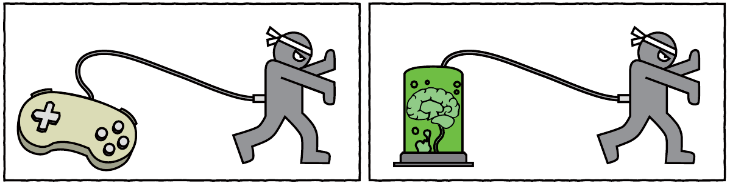

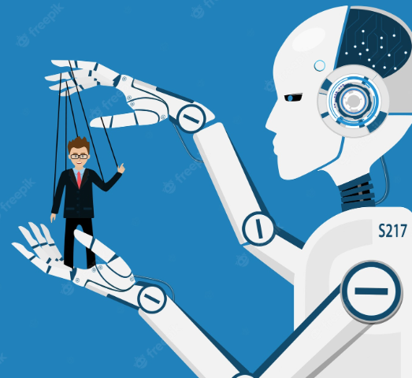
Pawn과 Controller
Pawn과 Controller로 역할 구분
Pawn : 플레이어나 AI 존재의 월드에서의 물리적인 모양을 표현함
Controller : Pawn을 제어하는 조작자 클래스임
사람 플레이어 또는 컴퓨터 플레이어(AI)
게임이 시작되면 게임 모드에 명시된 Pawn과 Controller가 자동으로 생성됨
Controller는 눈에 보이지 않아도 자동 생성됨 (아웃라이너로 확인할 수 있음)
입력 이벤트 처리
일반적인 방법 : Controller에서 입력을 받고 이를 Pawn에 반영함
간단한 구현 방법 : Pawn에서 직접 입력을 받아서 Pawn을 제어함

Slide 14
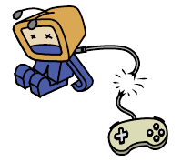
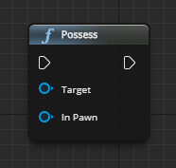
Pawn의 리스폰
Pawn의 리스폰
Pawn이 디스트로이되면
→ 폰을 스폰하여 정해진 장소에서 부활해서 다시 플레이되도록 하자
그런데, Pawn이 소멸될 때에 Controller는 사라지지 않고 그대로 있음
단지 폰과의 연결만 절단됨 (UnPossess)
따라서, Pawn을 리스폰했을 때에는,
기존의 Controller를 다시 연결해주어야 함 (Possess)
Pawn과 Controller와의 연결
Pawn과 Controller는 일대일로 연결됨
한 Controller는 한 Pawn만 Possess할 수 있음
Controller가 다른 Pawn을 Posses하고 싶으면, 기존 폰을 UnPossess한 후에 진행해야 함
디스트로이됨
기존 Controller
그대로 있음
새 Pawn

Slide 15

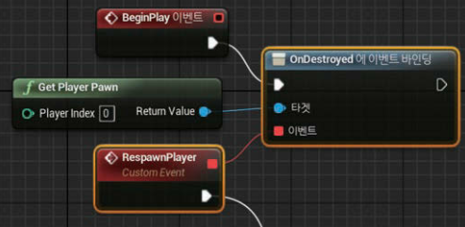
이벤트 바인딩
플레이어가 소멸되면 리스폰되도록 하기
플레이어 폰을 리스폰하는 커스텀 이벤트를 정의하자
플레이어 폰이 디스트로이되면 이 이벤트가 호출되도록 하자
→ 이벤트 바이딩 기법 사용!
이벤트 바인딩
OnDestroyed에 리스폰 이벤트가 호출되도록 이벤트 바인딩
그런데, 폰이 레벨에 배치된 것이 아니라 실행 시에 생성됨
초기에 생성되는 폰에 대한 이벤트 바인딩은 다음과 같이 함 :
BeginPlay 이벤트 노드 그래프에서
GetPlayerPawn 노드로 현재의 폰을 가져온 후에
그 폰의 OnDestroyed에 이벤트 바인딩해야 함
리스폰된 폰에 대한 이벤트 바인딩은 다음과 같이 함 :
폰을 리스폰하는 커스텀 이벤트 그래프에서
SpawnActor 노드가 출력하는 폰을 가져온 후에
그 폰의 OnDestroyed에 이벤트 바인딩해야 함
델리게이트 핀

Slide 16
실습 [3. 폰의 리스폰]
실습 : Prespawnpawn
Prespawnpawn

